Slide 1

Devoir 1- STA211- Prétraitement des données
NOM : Elio
PRENOM : Bou Serhal
DATE : 10 / 1 / 2023

Slide 2
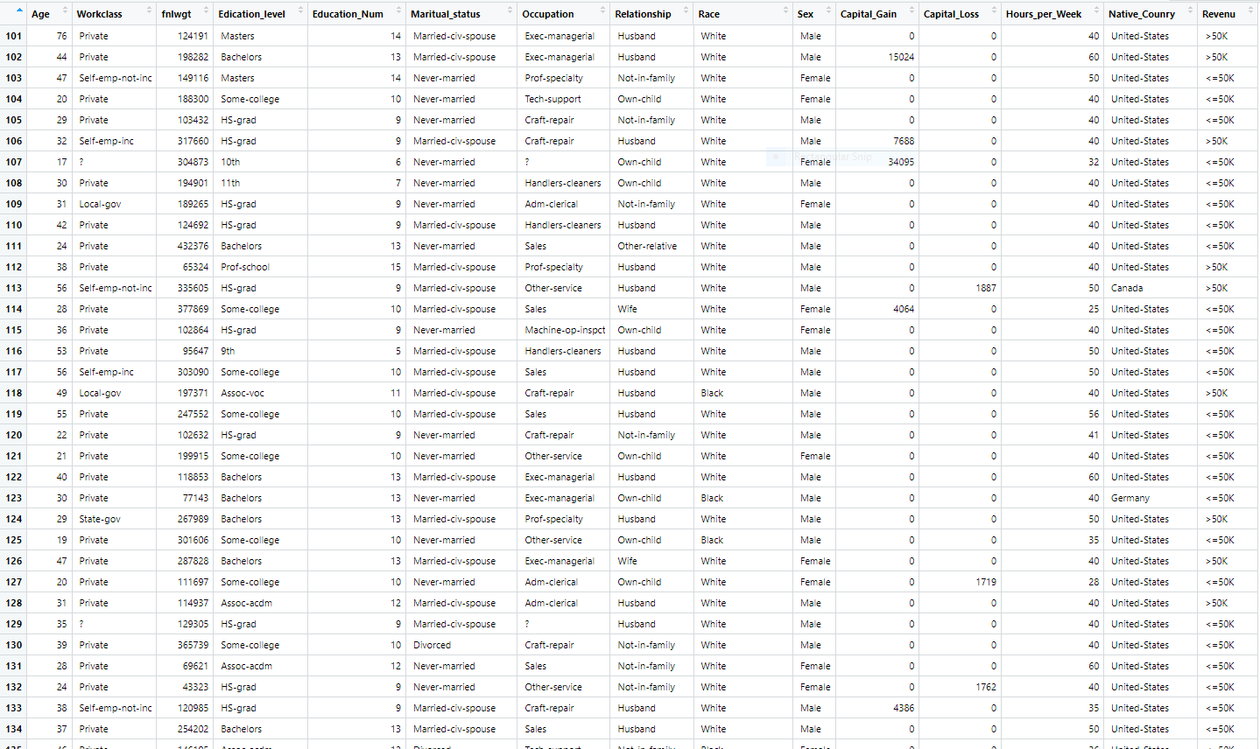
Importer la base des données "adult"
Extraite par Barry Becker en 1994 effectuée en 1994.
https://archive.ics.uci.edu/ml/machine-learning-databases/adult/adult.data

Slide 3
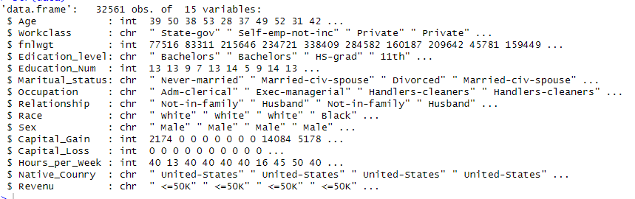
TYPE DE NOTRE BASE DE DONNEE
NOMBRE DE VARIABLES
TYPES DE VARIABLES

Slide 4
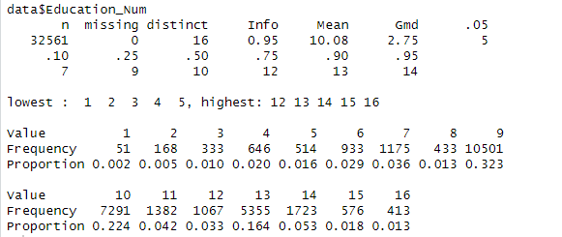
La variable “Education Number”

Slide 5
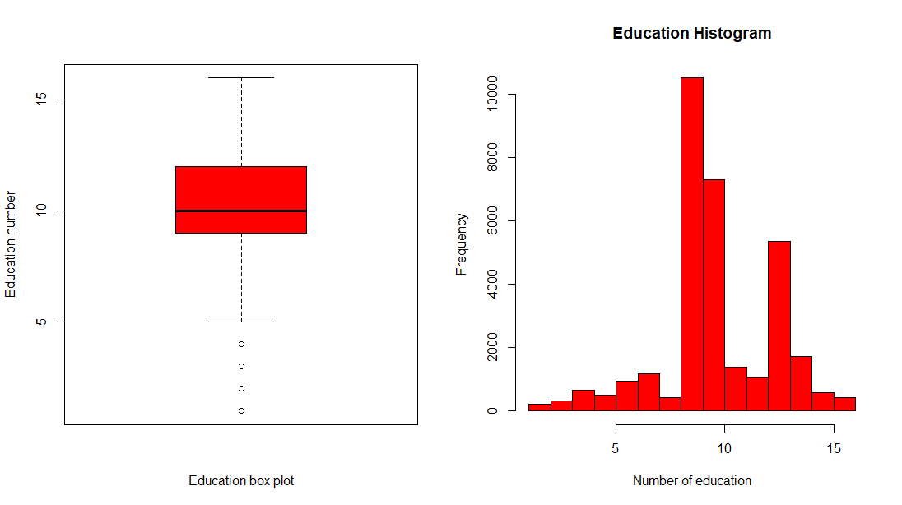

Slide 6


REMARQUE

Slide 7
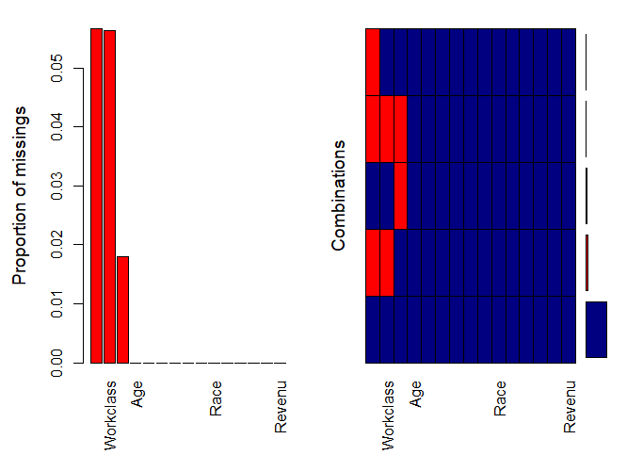
Visualization des valeurs manquantes NA

Slide 8
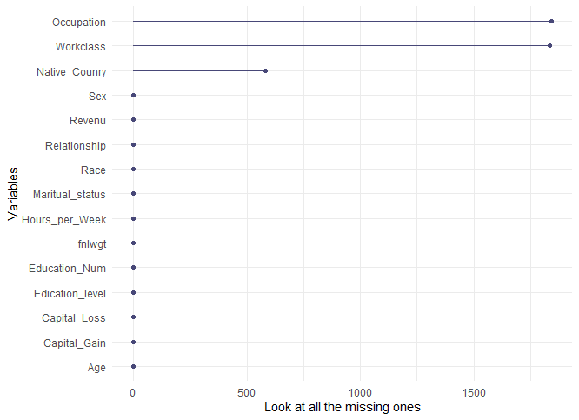
Visualization des valeurs manquantes NA

Slide 9
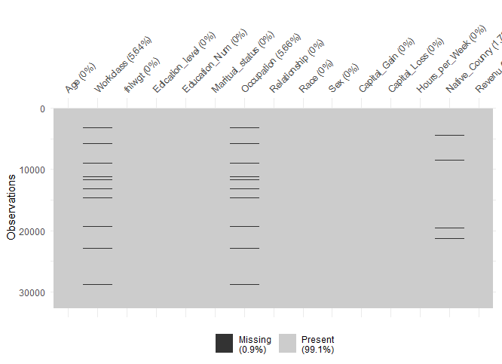
Visualization des valeurs manquantes NA

Slide 10
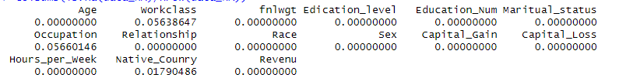
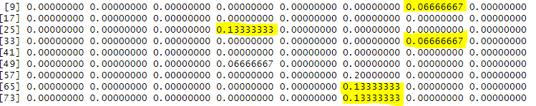
POURCENTAGES DES VALEURS MANQUANTES

Slide 11
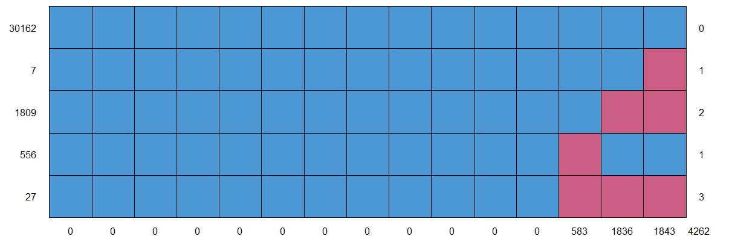
PATTERN DES VALEURS MANQUANTES

Slide 12

Eliminant les NA
Recodant quelques
Variables a fin d’obtenir :

Slide 13
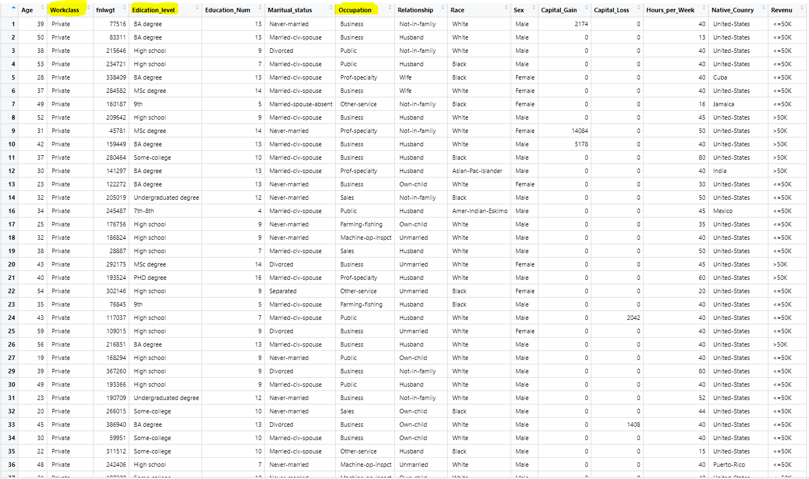

Slide 14
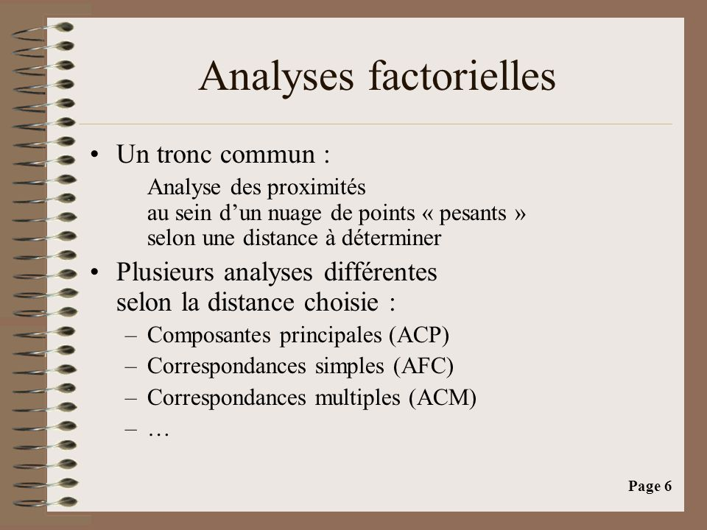
QUELLES SONT LES VARIABLES INUTILES ?

Slide 15
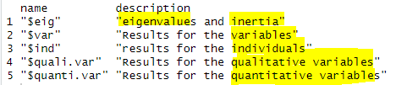
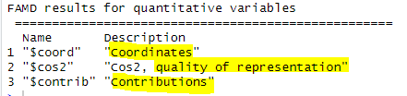
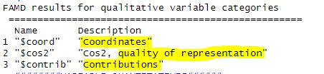
L’ANALYSE FACTORILLE DES DONNEES MIXTES (AFDM)

Slide 16
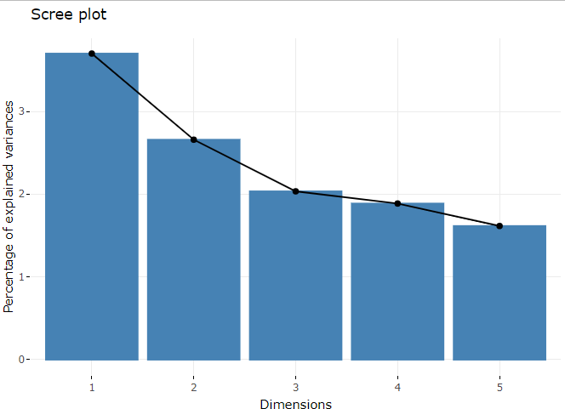
Extraction des valeurs propres / variances des composantes principales

Slide 17
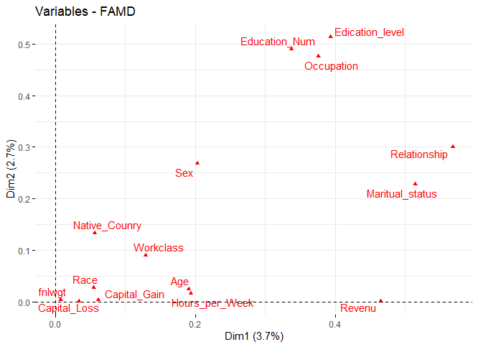
Extraire les résultats pour les variables

Slide 18
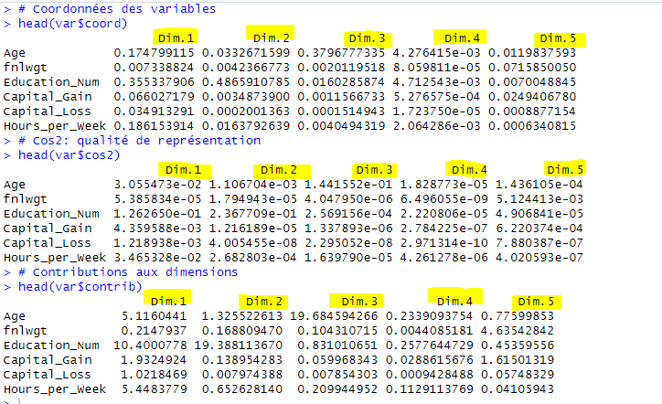
Coordonnes / Qualite de representation / Contribution aux dimensions

Slide 19
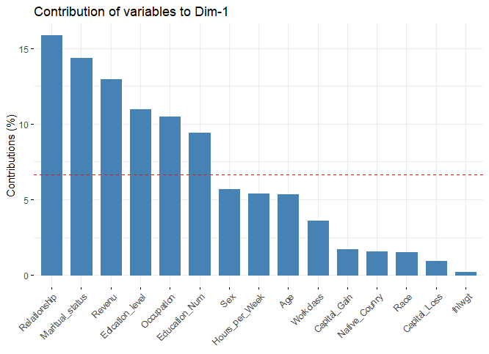
Comparaisant de la Contribution sur les different axes

Slide 20
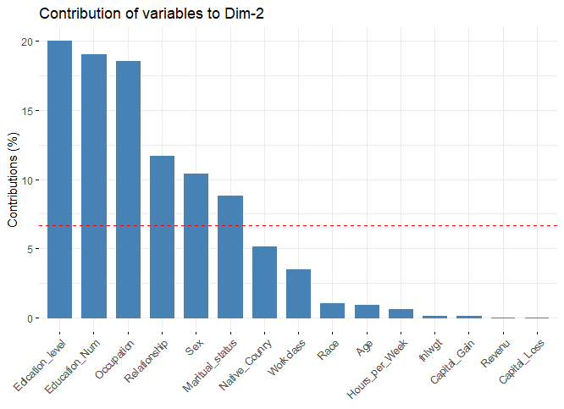

Slide 21
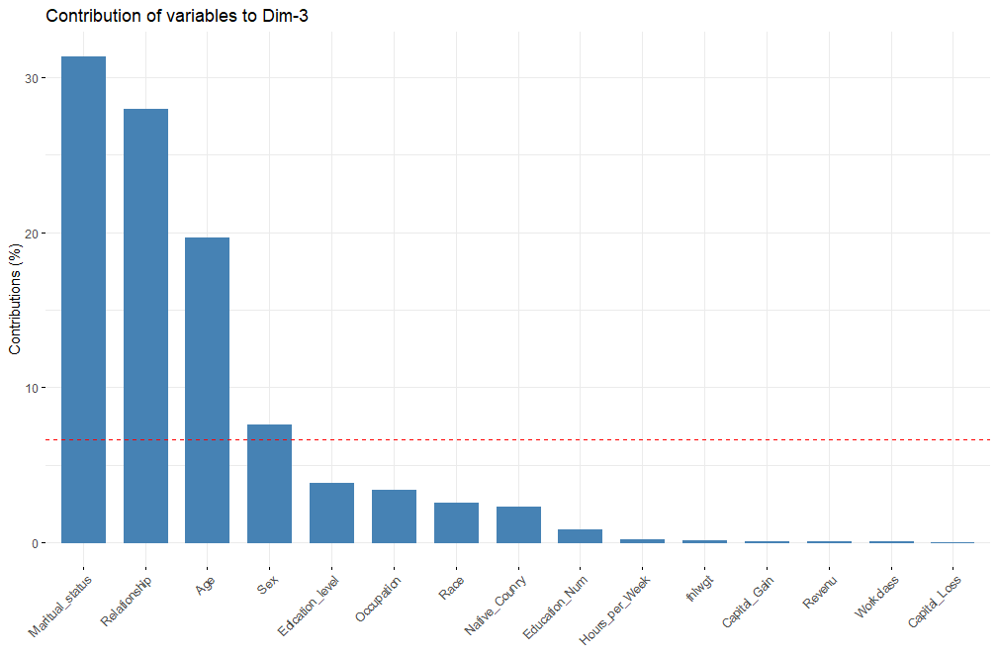

Slide 22
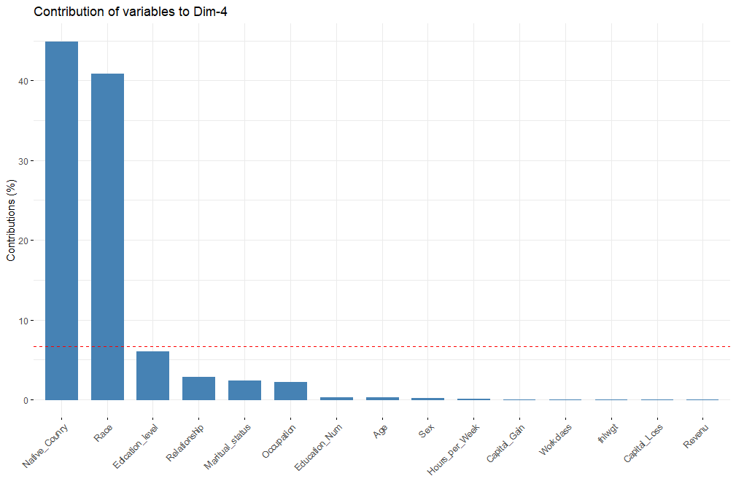

Slide 24
BASE DE DONEE
Variables Quantitatives
Variables Qualitatives
« Qualité de représentation » et «Contribution » des variables

Slide 25
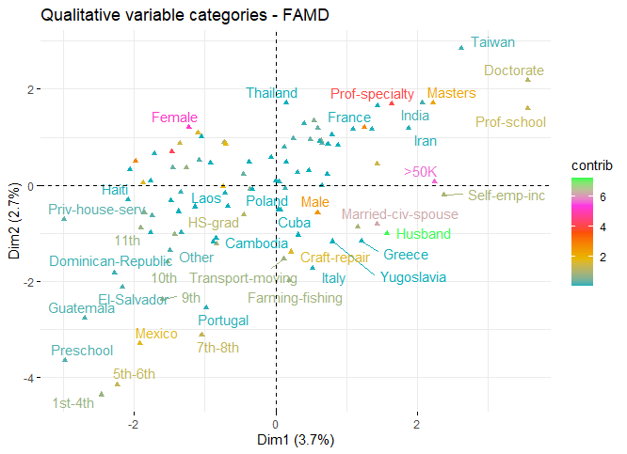

Slide 26
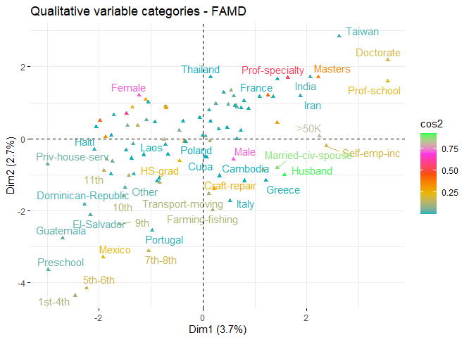

Slide 27
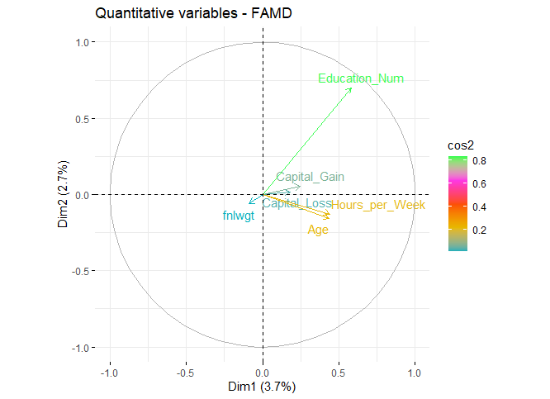

Slide 28
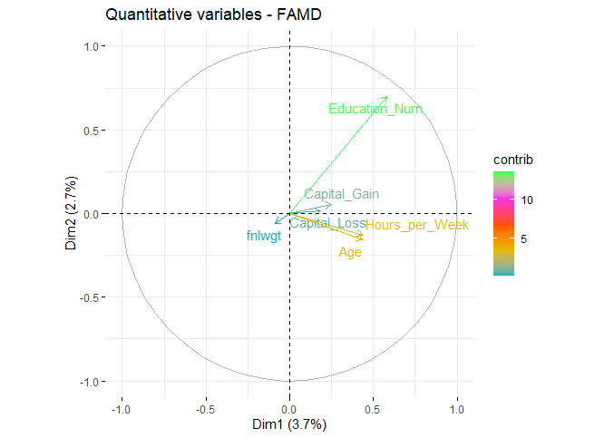

Slide 30
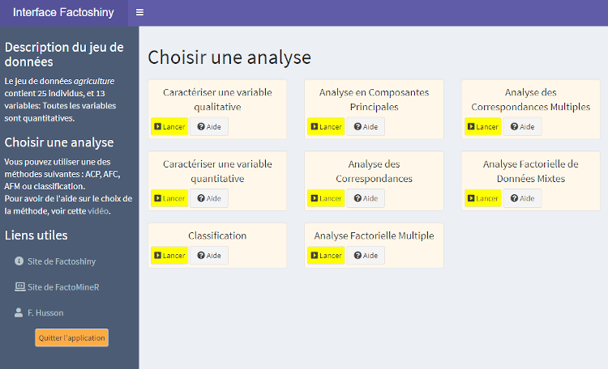
Autre Methode pour l’Analyse Factorielle

Slide 31
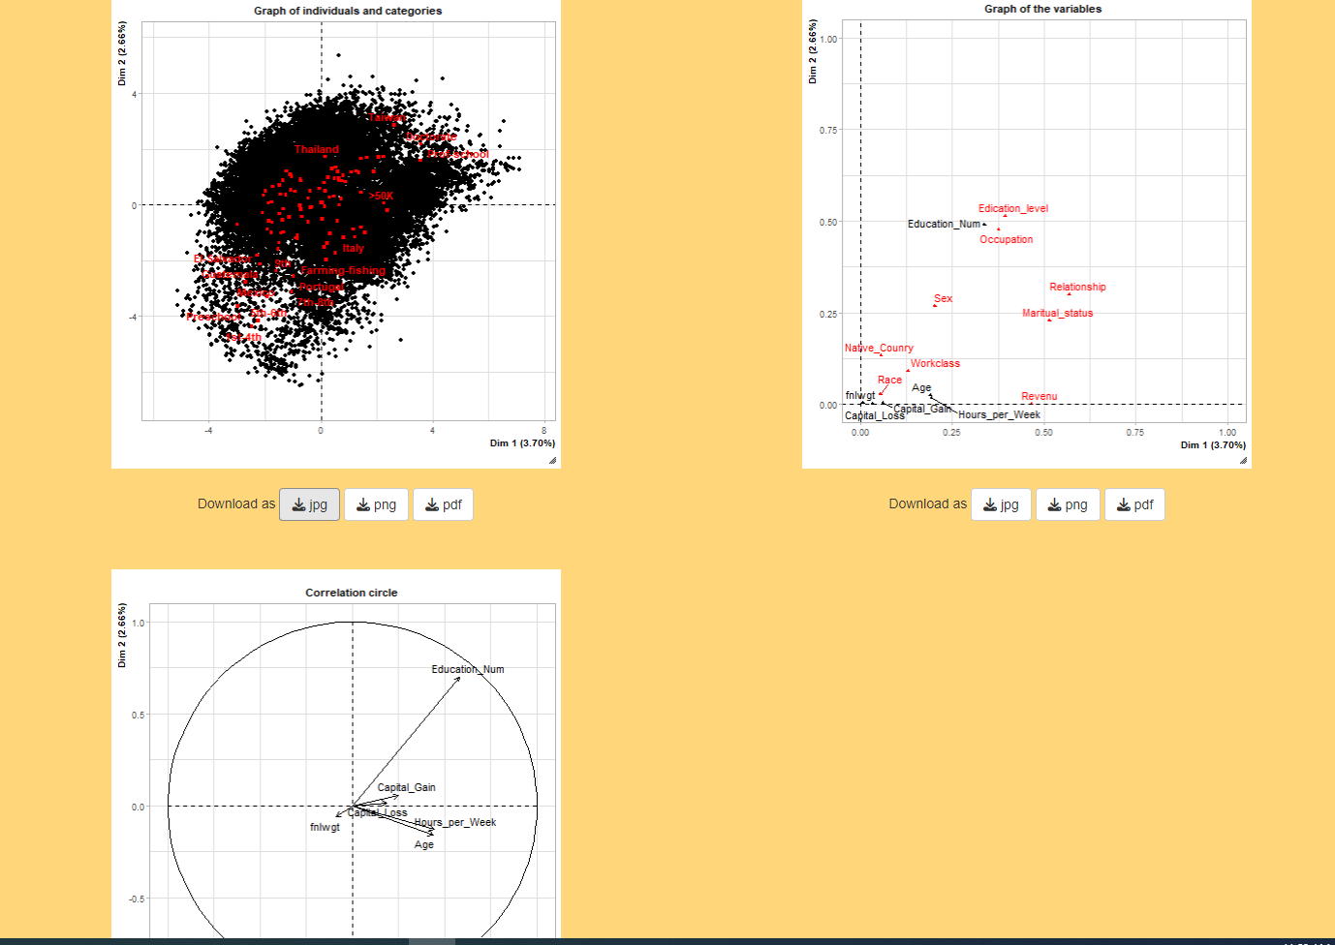

Slide 32
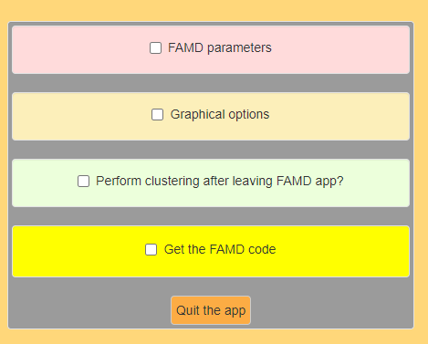

Slide 33
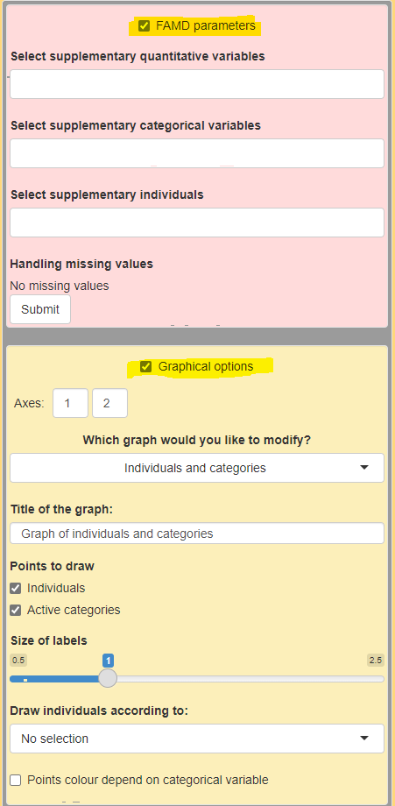
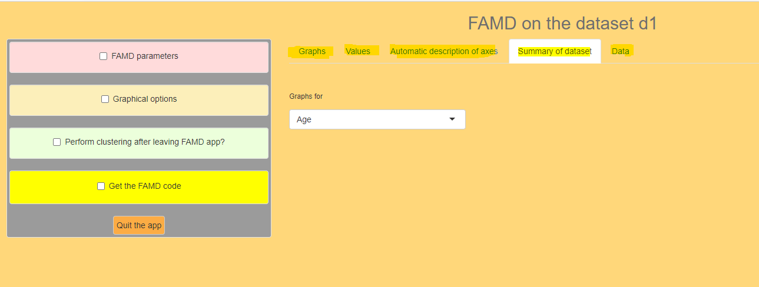

Slide 34
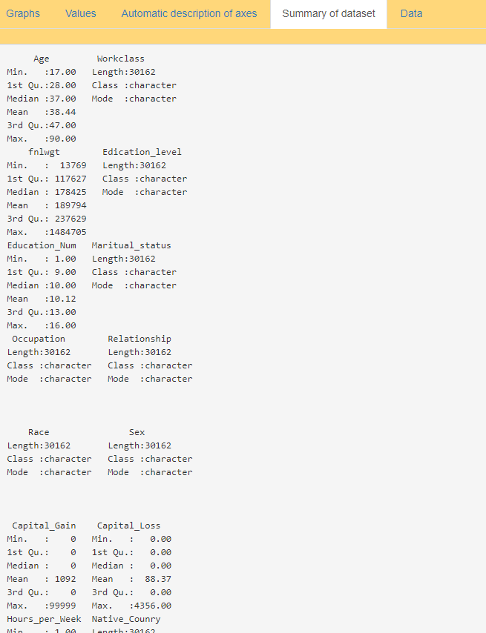
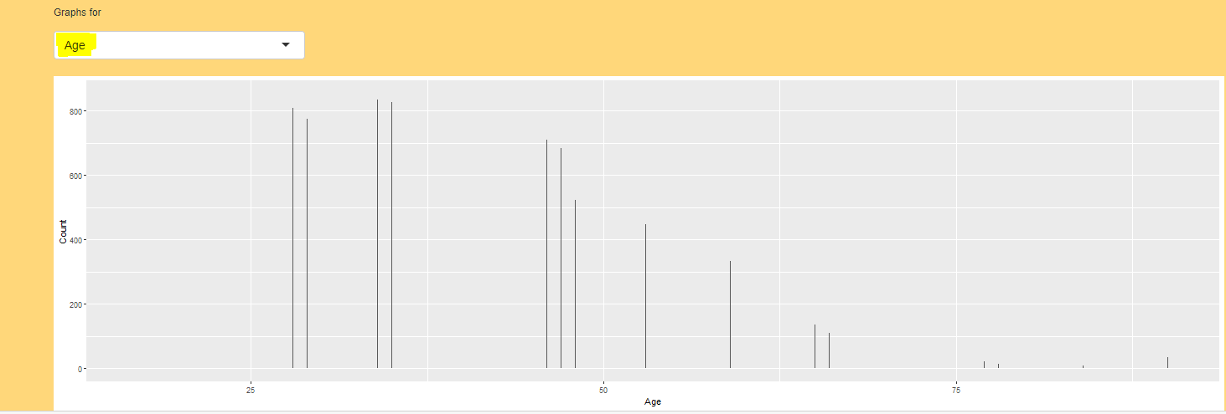
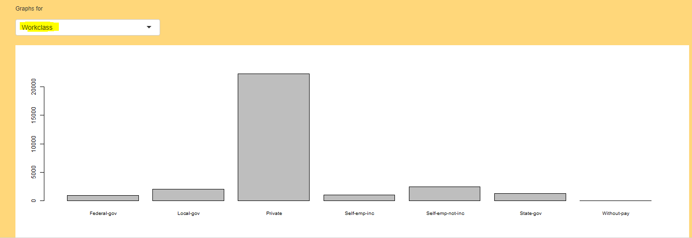

Slide 35
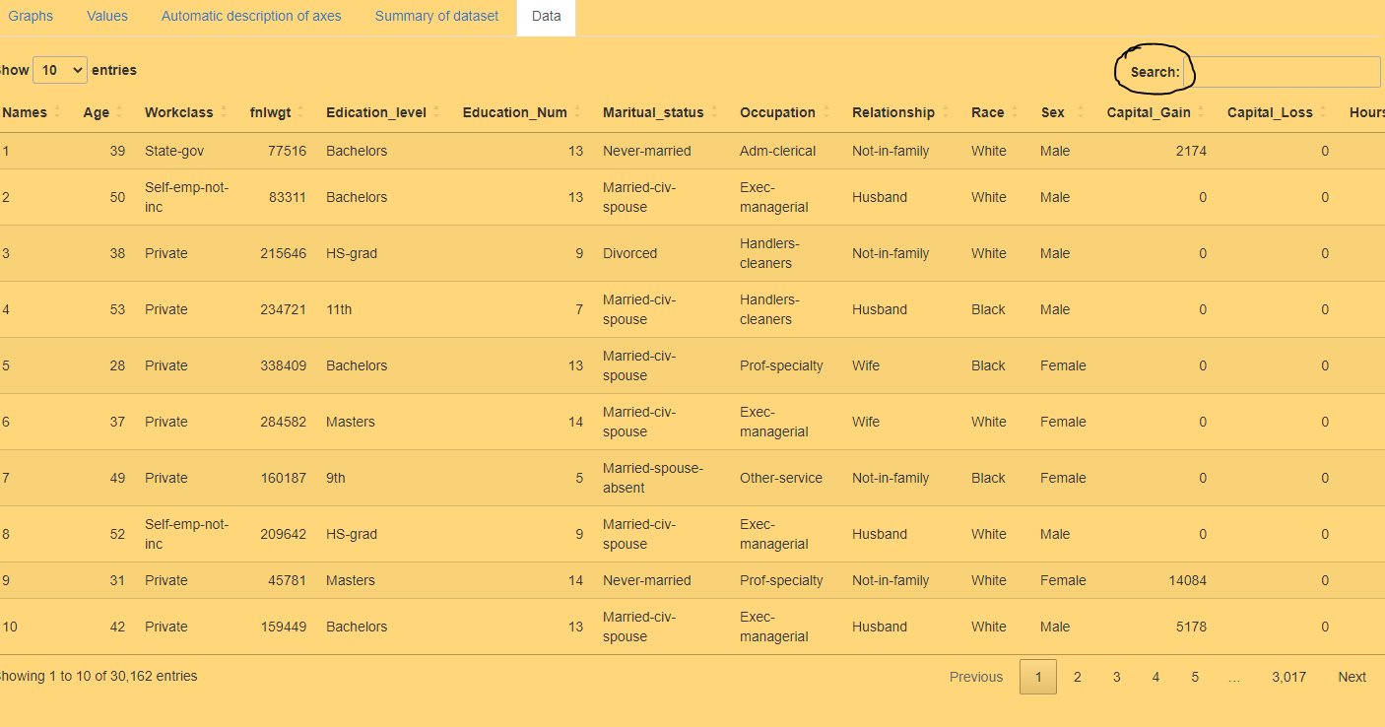

Slide 36
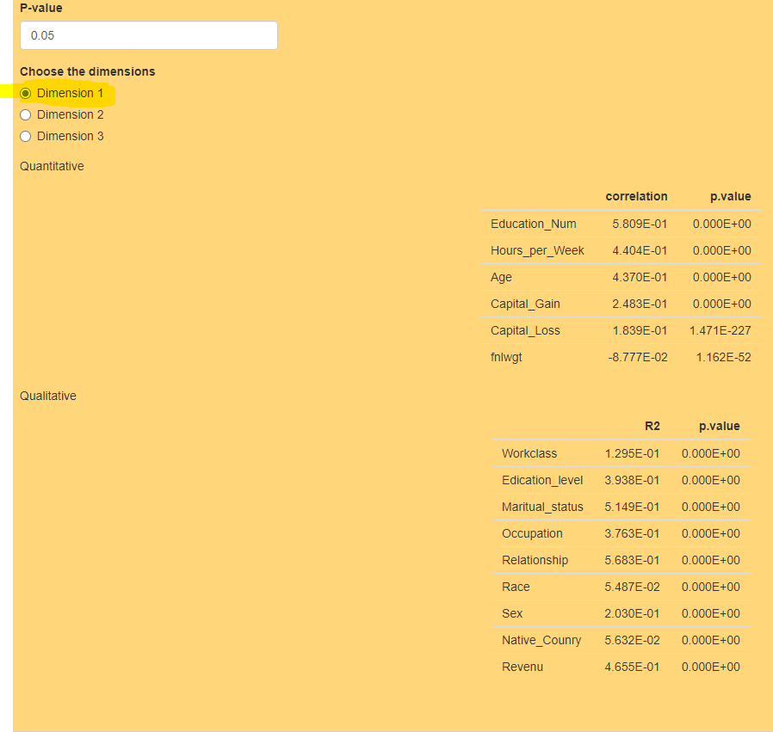
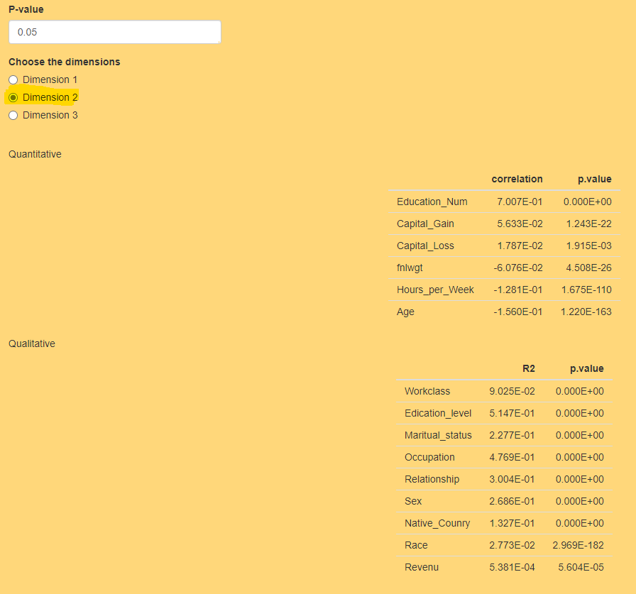
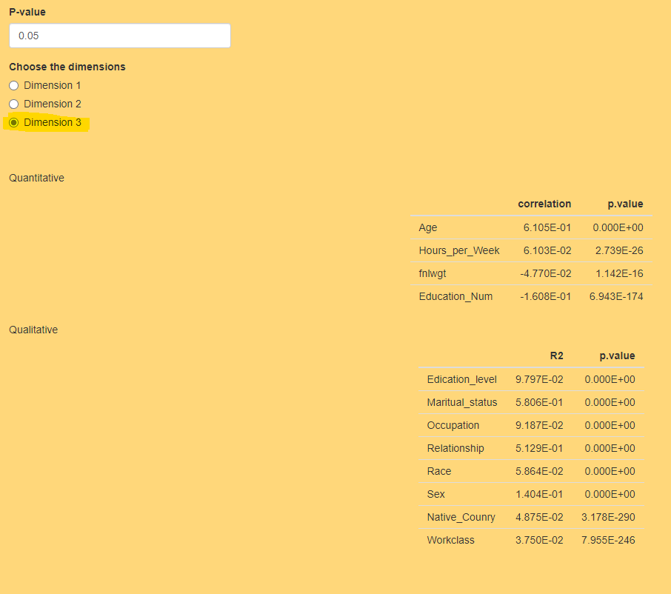

Slide 37
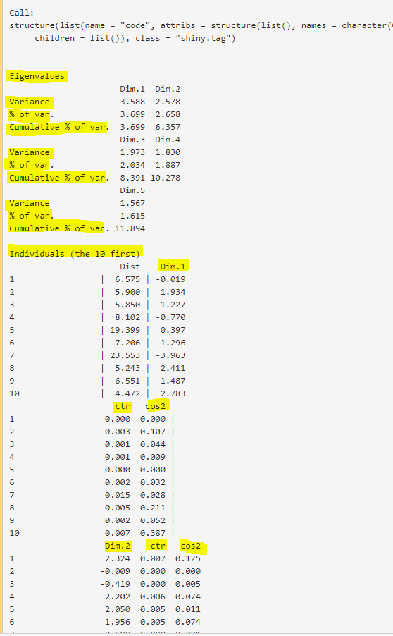
Summary output

Slide 38
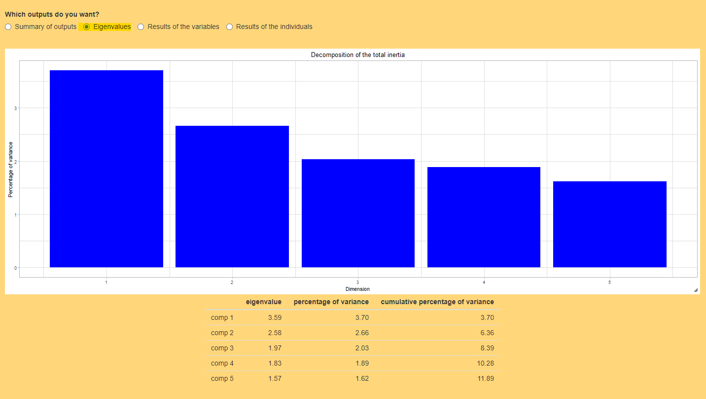

Slide 39
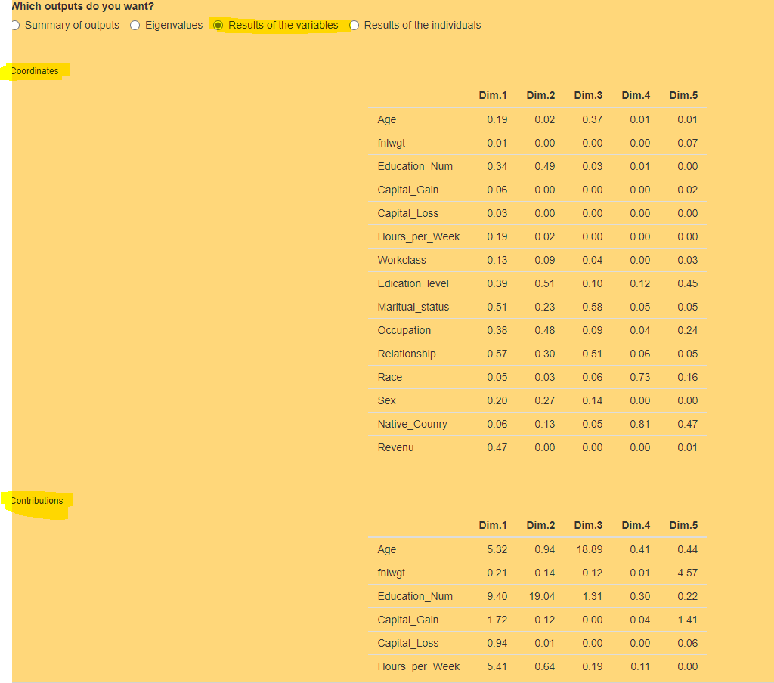
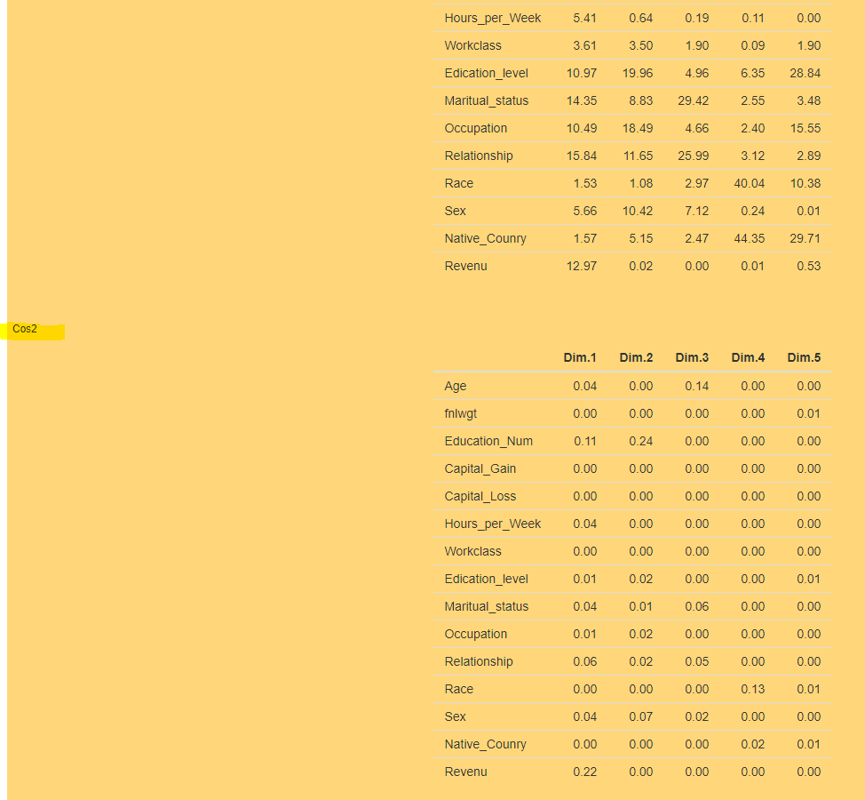
For each variable

Slide 40
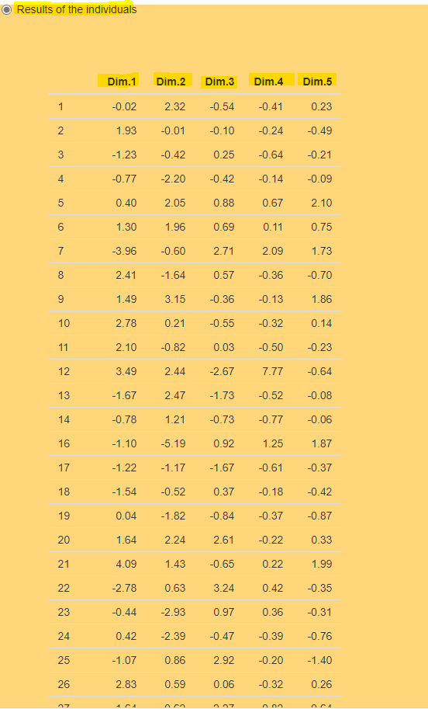
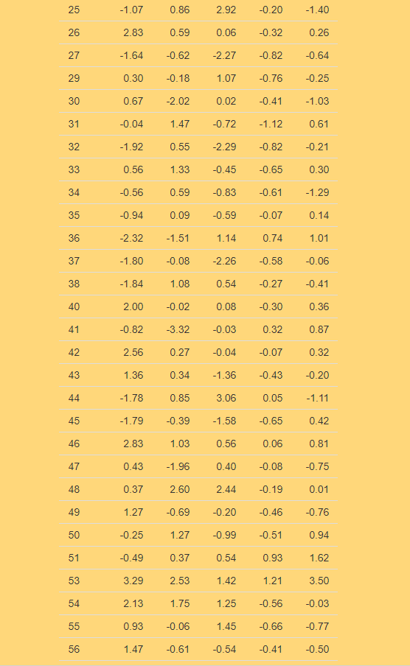
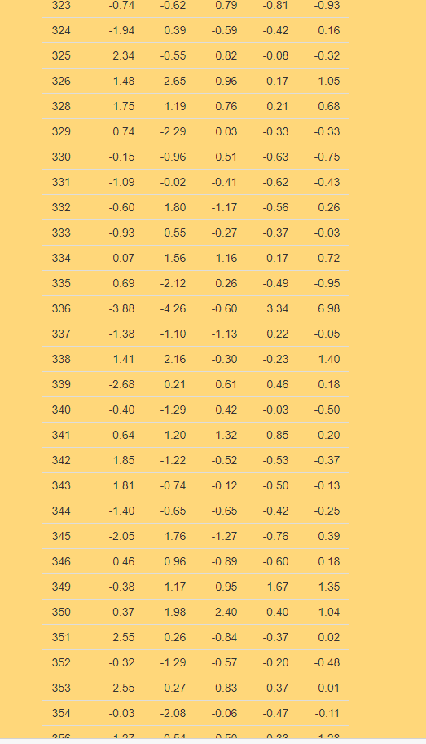

Slide 41
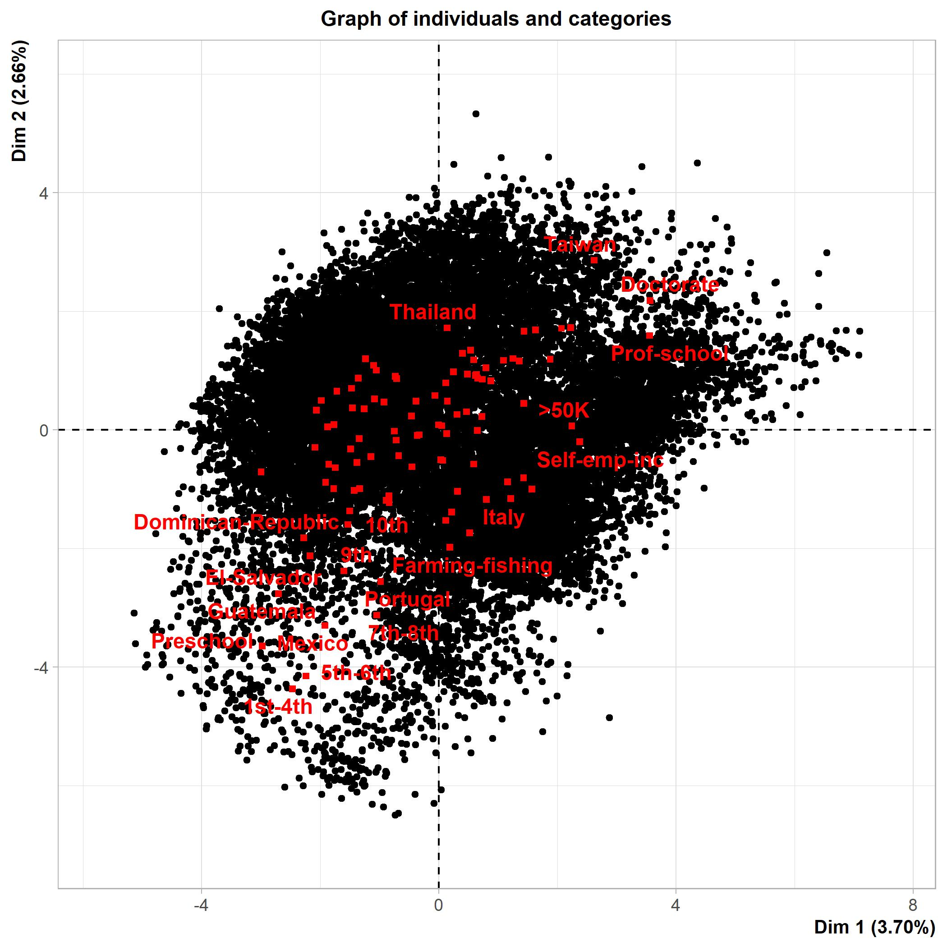

Slide 42
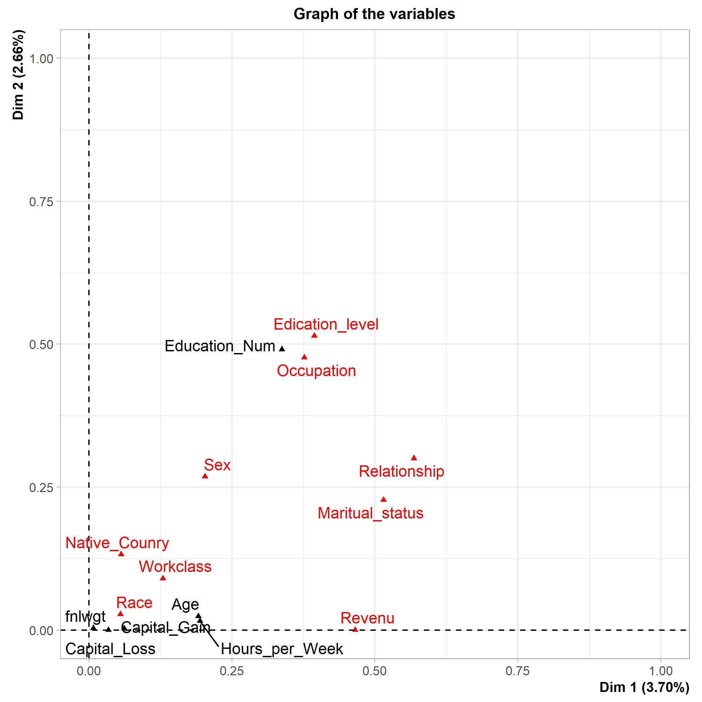

Slide 43
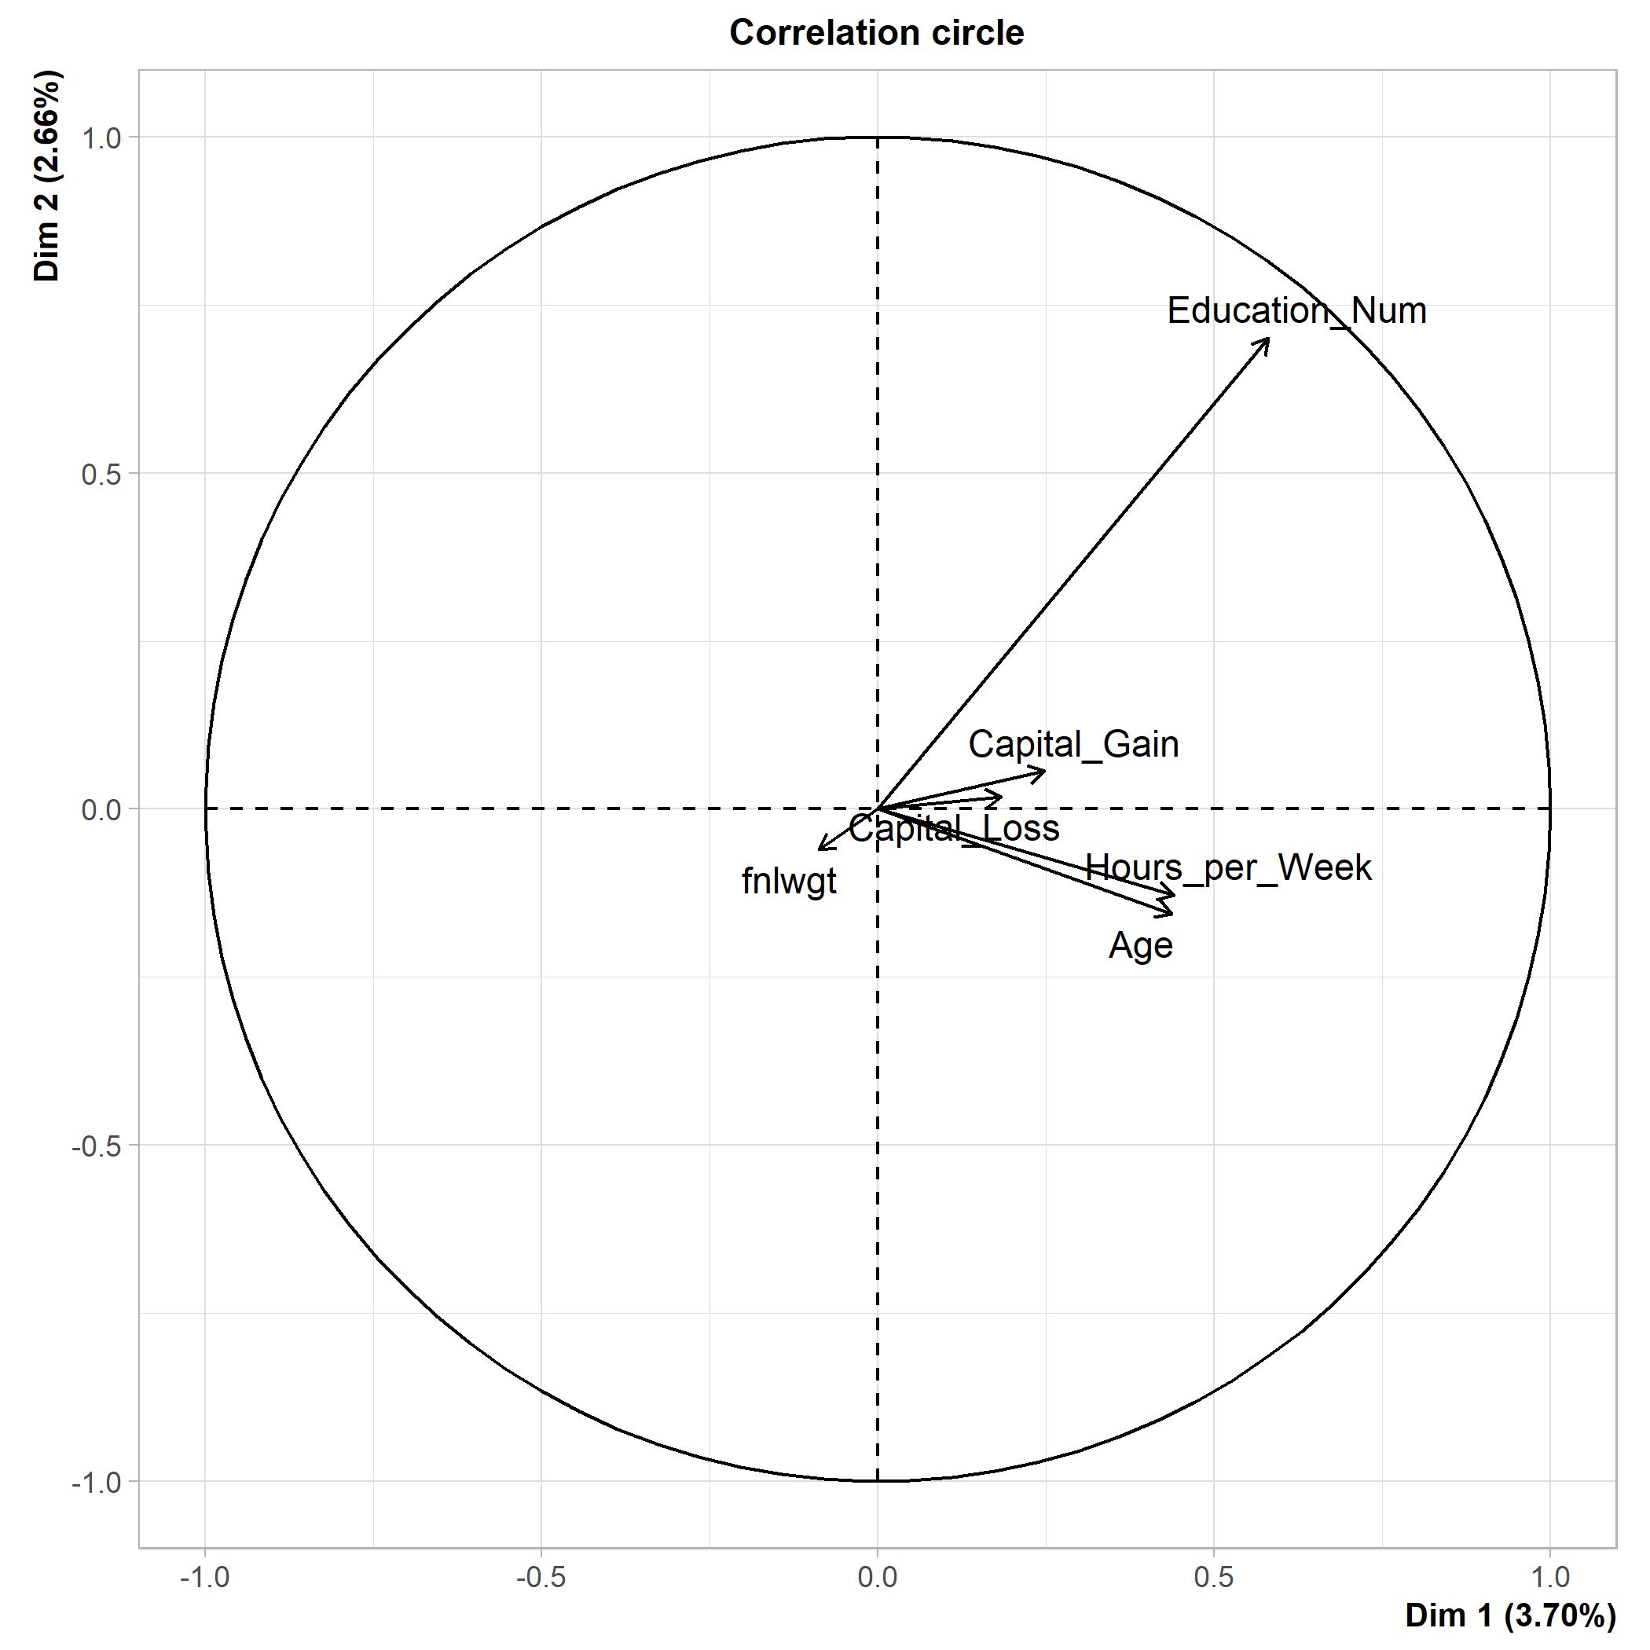

Slide 44
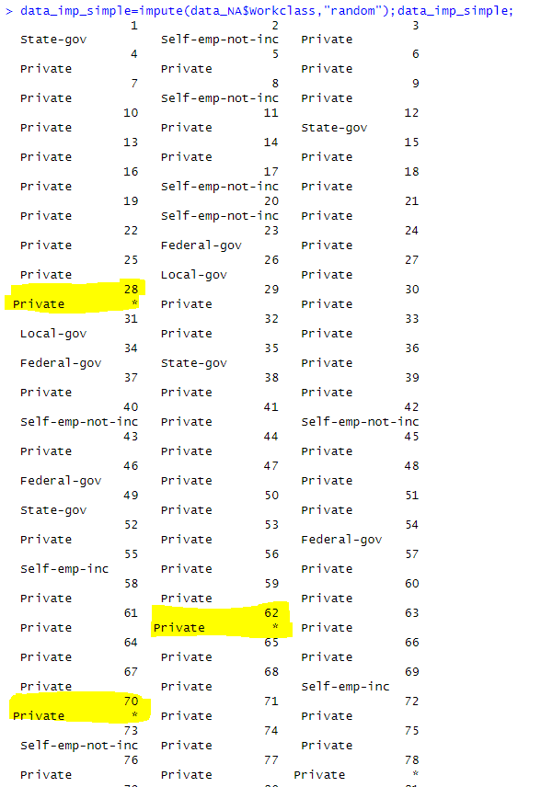
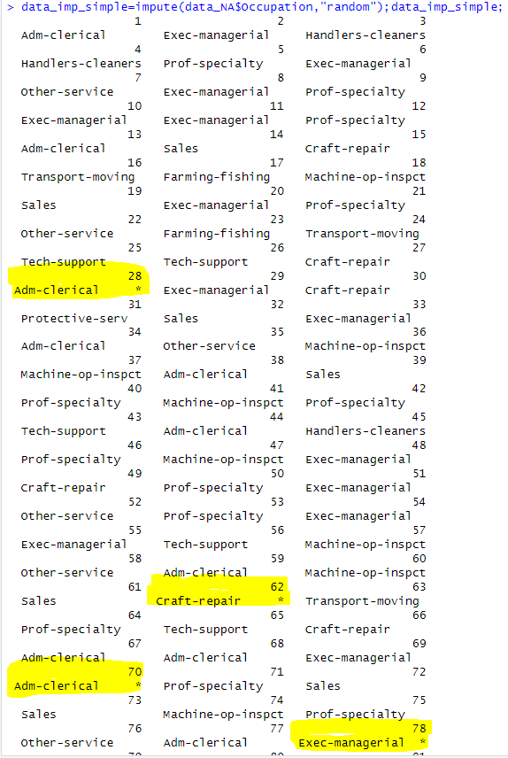

Imputation Simple

Slide 45



Slide 46

Imputation Multiple

Slide 47


Slide 48


